Slide 1
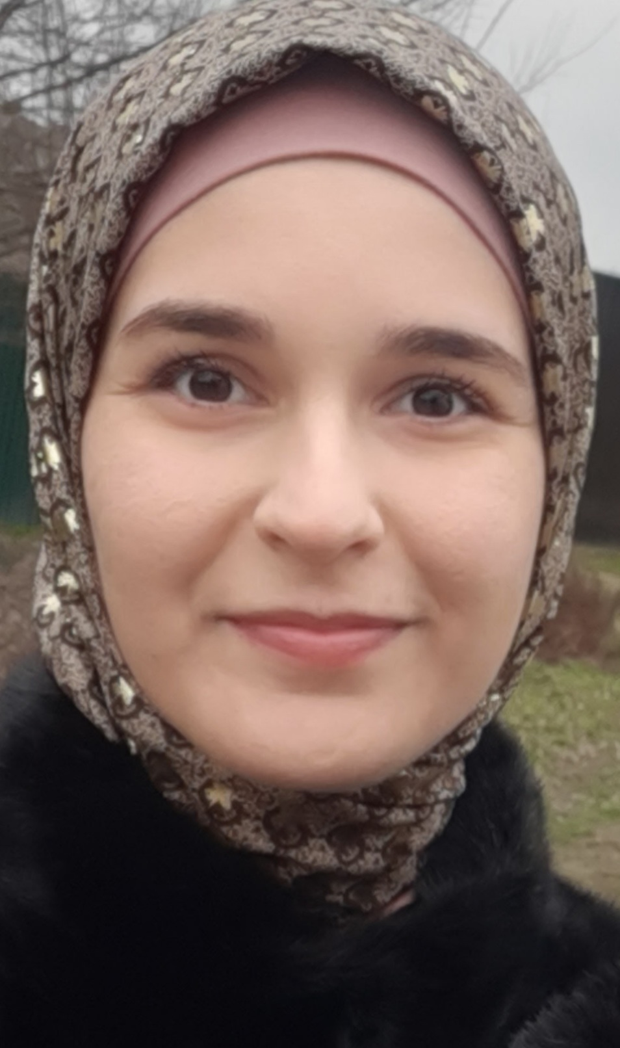
Портфолио воспитателя «МБДОУ «Детский сад №2 «Алиса» ст.Первомайская Грозненского муниципального района» Шамсудовой Иман Руслановны
МБДОУ «Детский сад №2 «Алиса» ст.Первомайская Грозненского муниципального района»

Slide 2
Содержание 1. Эссе 2. Мое педагогическое кредо 3.Официальные документы 4.Результаты педагогической деятельности 5.Данные о повышении квалификации 6.Достижения 7.Взаимодействие с педагогами 8. Организационно-образовательная деятельность с детьми 9.Подвижные игры 10. Сохранение и укрепление здоровья детей 11. Сюжетно-ролевые игры 12. Художественно-творческое развитие детей 13. Трудовое воспитание 14. Участие в мероприятиях

Slide 3
Воспитатель-это первый, после мамы, учитель, который встречается детям на их жизненном пути. Для меня моя профессия-это возможность постоянно находиться в искреннем, все понимающем и принимающем мире детства, в ежедневной, а подчас и ежеминутной стране сказки и фантазии. И невольно задумываешься о значимости профессии воспитателя, когда видишь в распахнутых, доверчивых глазах детей восторг и ожидание чего-то нового, ловящих каждое мое слово, мой взгляд и жест. Глядя в эти детские глаза, понимаешь, что ты нужна им, что ты для них целая вселенная, поддерживаешь их своей любовью, отдаешь тепло всего своего сердца. Я стараюсь относиться к своим маленьким подопечным так, как я хотела бы, чтобы окружающие относились к моим детям. Всегда стараюсь разговаривать с детьми вежливо и ласково и слежу, чтобы и они так же общались между собой. Мне всегда хотелось научить детей тому, что умею сама, дать им хотя бы частичку тех знаний и умений, которыми владею я. Работая в детском саду, не перестаю удивляться, насколько разные все дети, интересные, забавные, удивительно умные, имеющие свои рассуждения, умозаключения. У каждого ребенка свой особый мир, который нельзя разрушить, которому надо помочь раскрыться, кто из них талантливый.
«Кто не может взять лаской, не возьмет и строгостью» А. П. Чехов

Slide 4
Мое педагогическое кредо
Любить детей и делать их счастливыми. Все в этом мире теряет свою значимость и ценность, когда нет любви к детям и только наша любовь делает их счастливыми!

Slide 5
Информационная карта
Образование: Среднее профессиональное образование.
Квалификация по диплому: Воспитатель.
Трудовой стаж: 1 год 4 месяца
Педагогический стаж: 1 год 4 месяца
Стаж работы в МБДОУ «Детский сад №2 «Алиса»: 1 год 4 месяца.
Занимаемая должность: Воспитатель

Slide 6
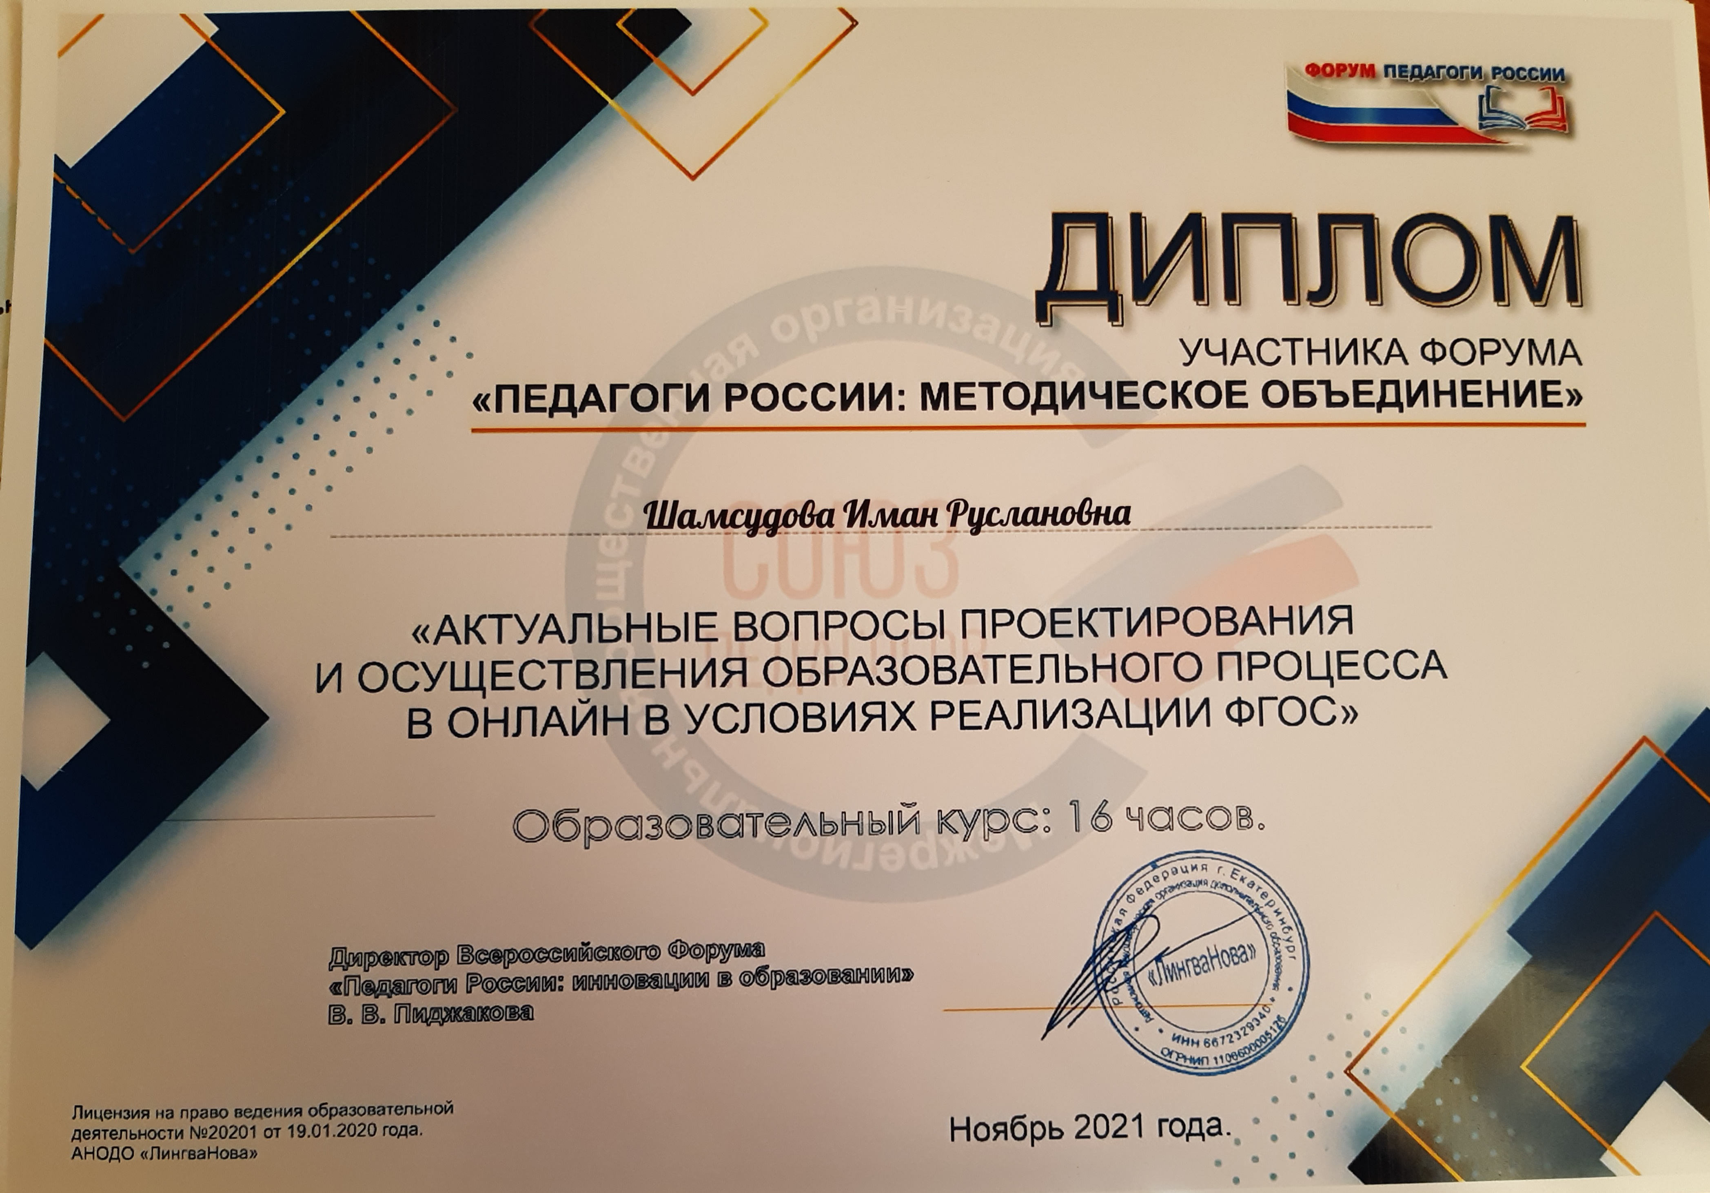
Данные о повышении квалификации

Slide 7
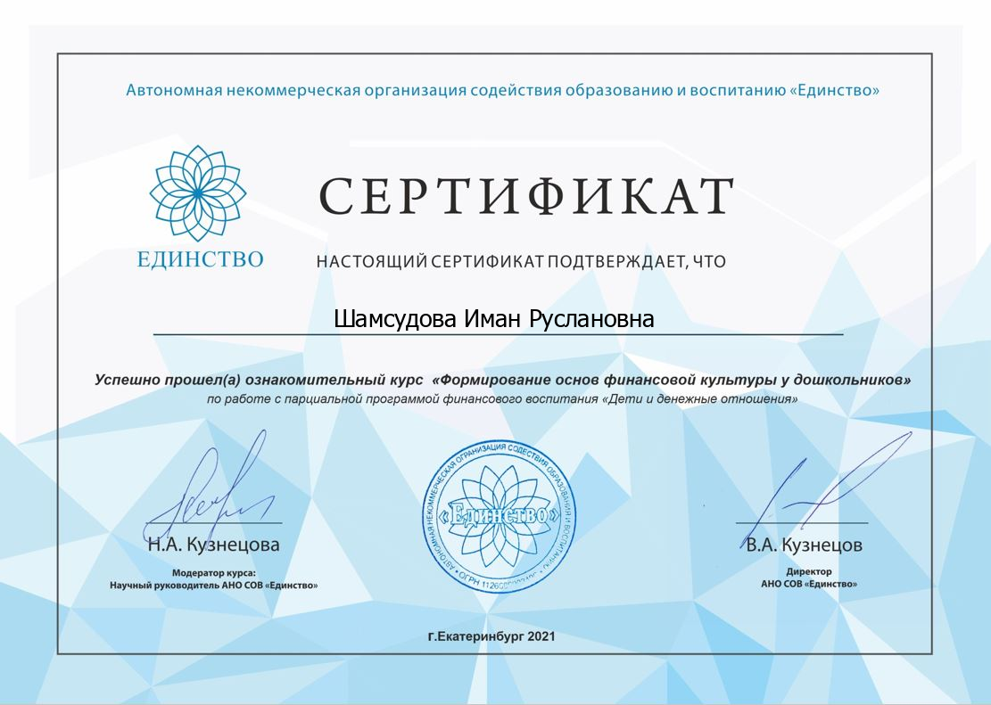

Slide 8
Достижения

Slide 9
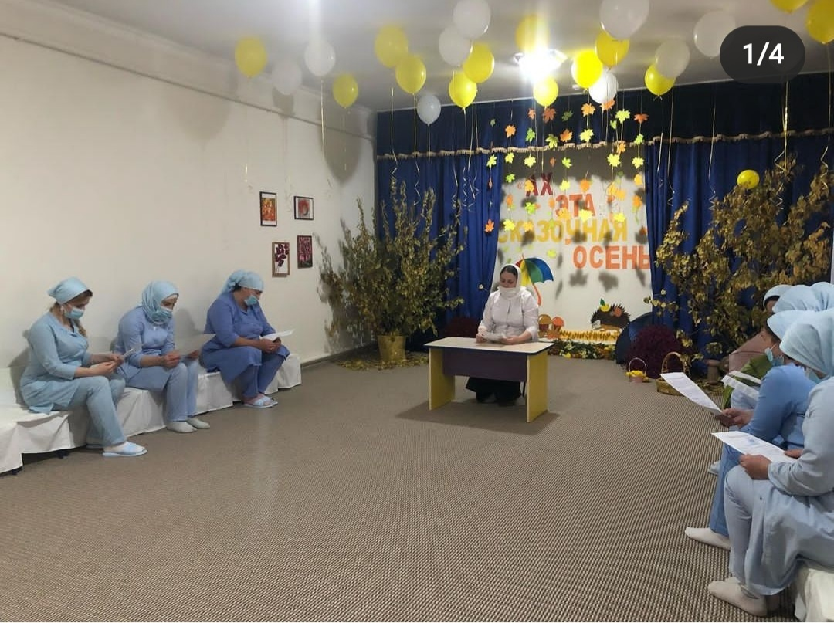
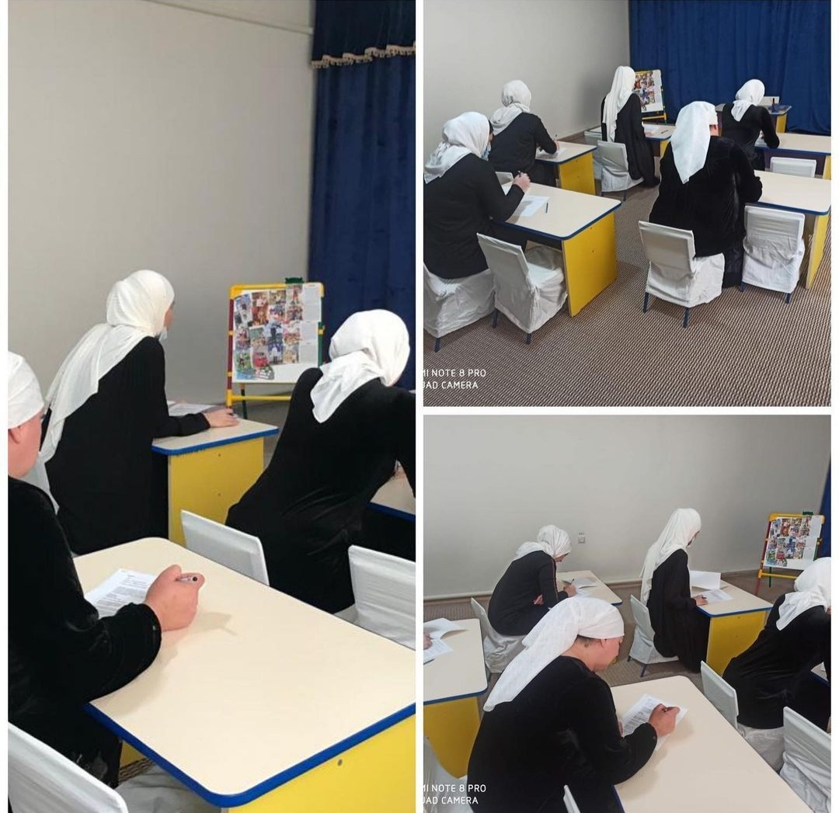
Содействие с педагогами

Slide 10
Организационно-образовательная деятельность

Slide 13
Подвижные игры

Slide 14
Сохранение и укрепление здоровья детей

Slide 15
Сюжетно-ролевые игры

Slide 16
Художественно-творческое развитие

Slide 17
Трудовое воспитание

Slide 18
Участие в мероприятиях.

